Slide 1
Almacenamiento en la nube
Escuela Normal de Educación Preescolar
Licenciatura en Educación Preescolar
Valeria Galindo Torres #4
1 “A”
Profesor: Mario Alejandro Gutiérrez Hernández
04/05/2021

Slide 2
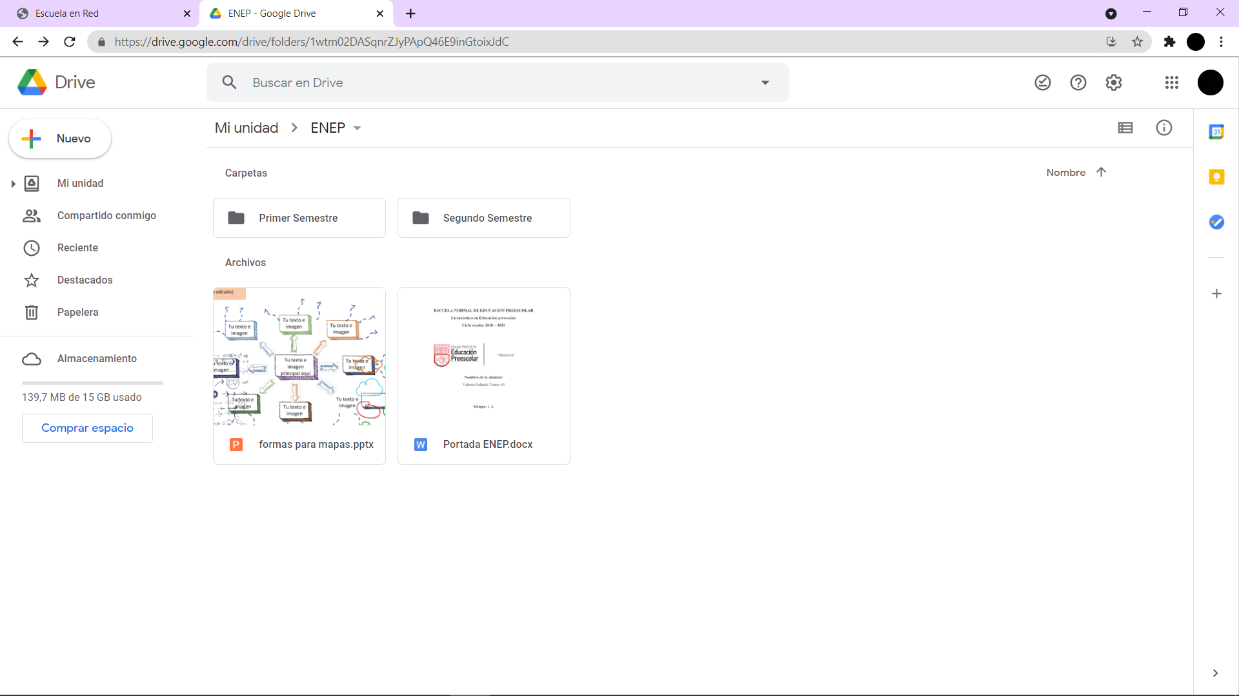
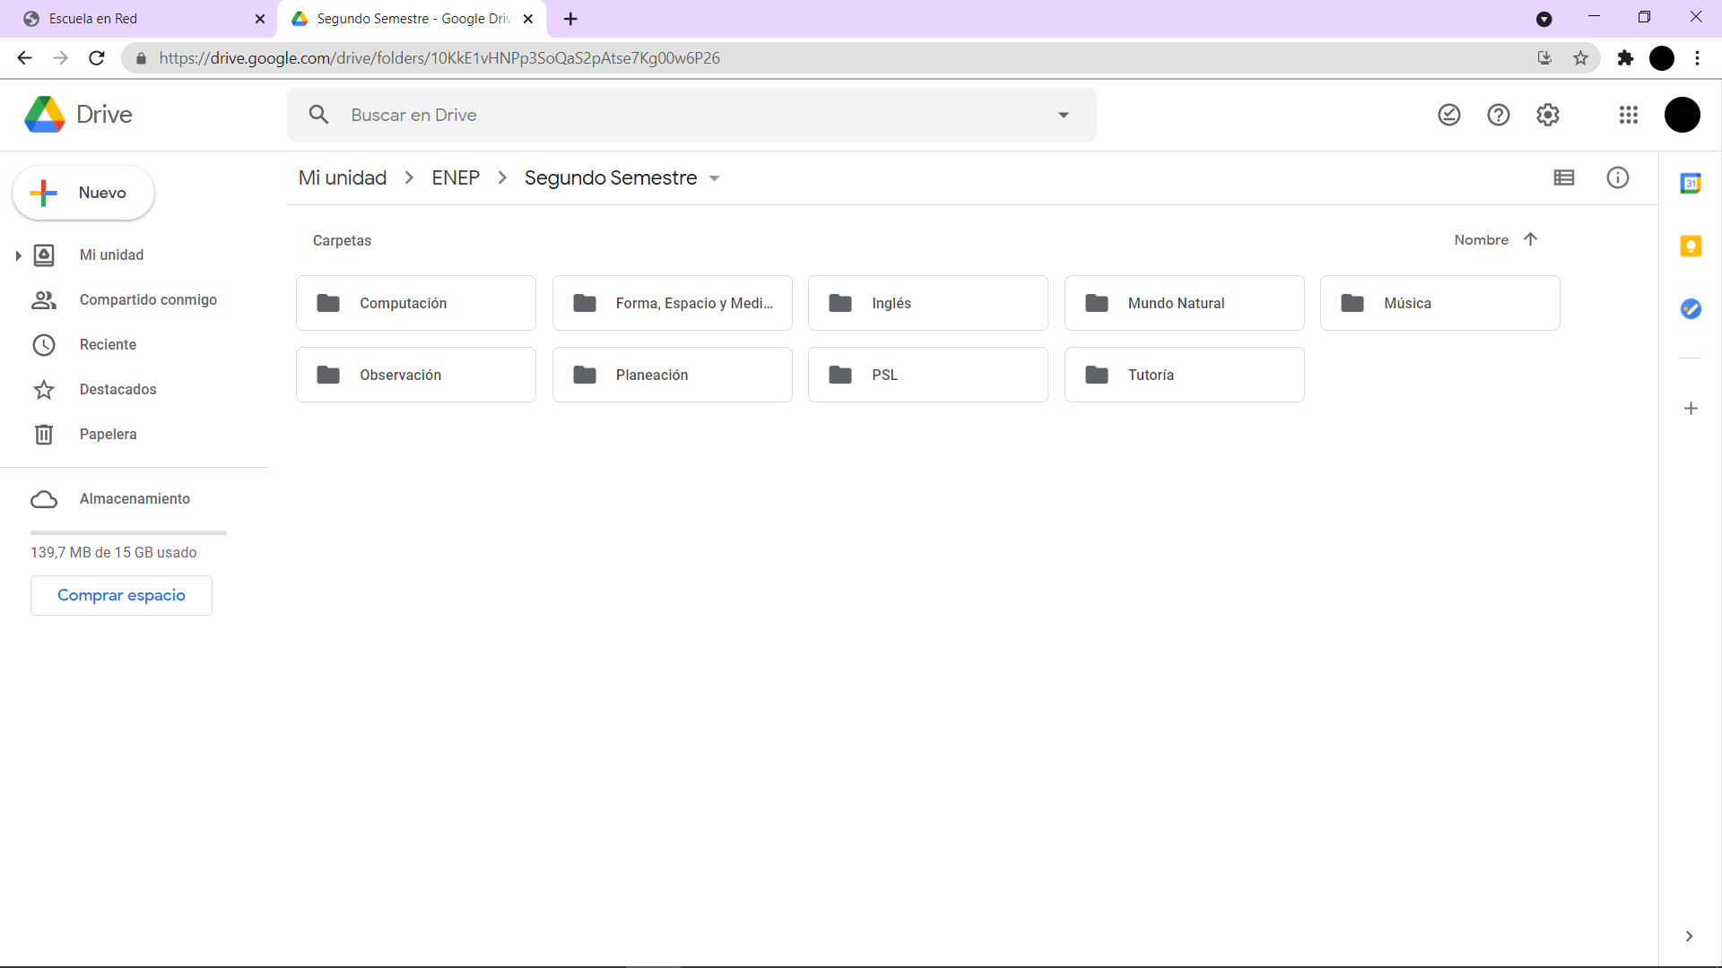
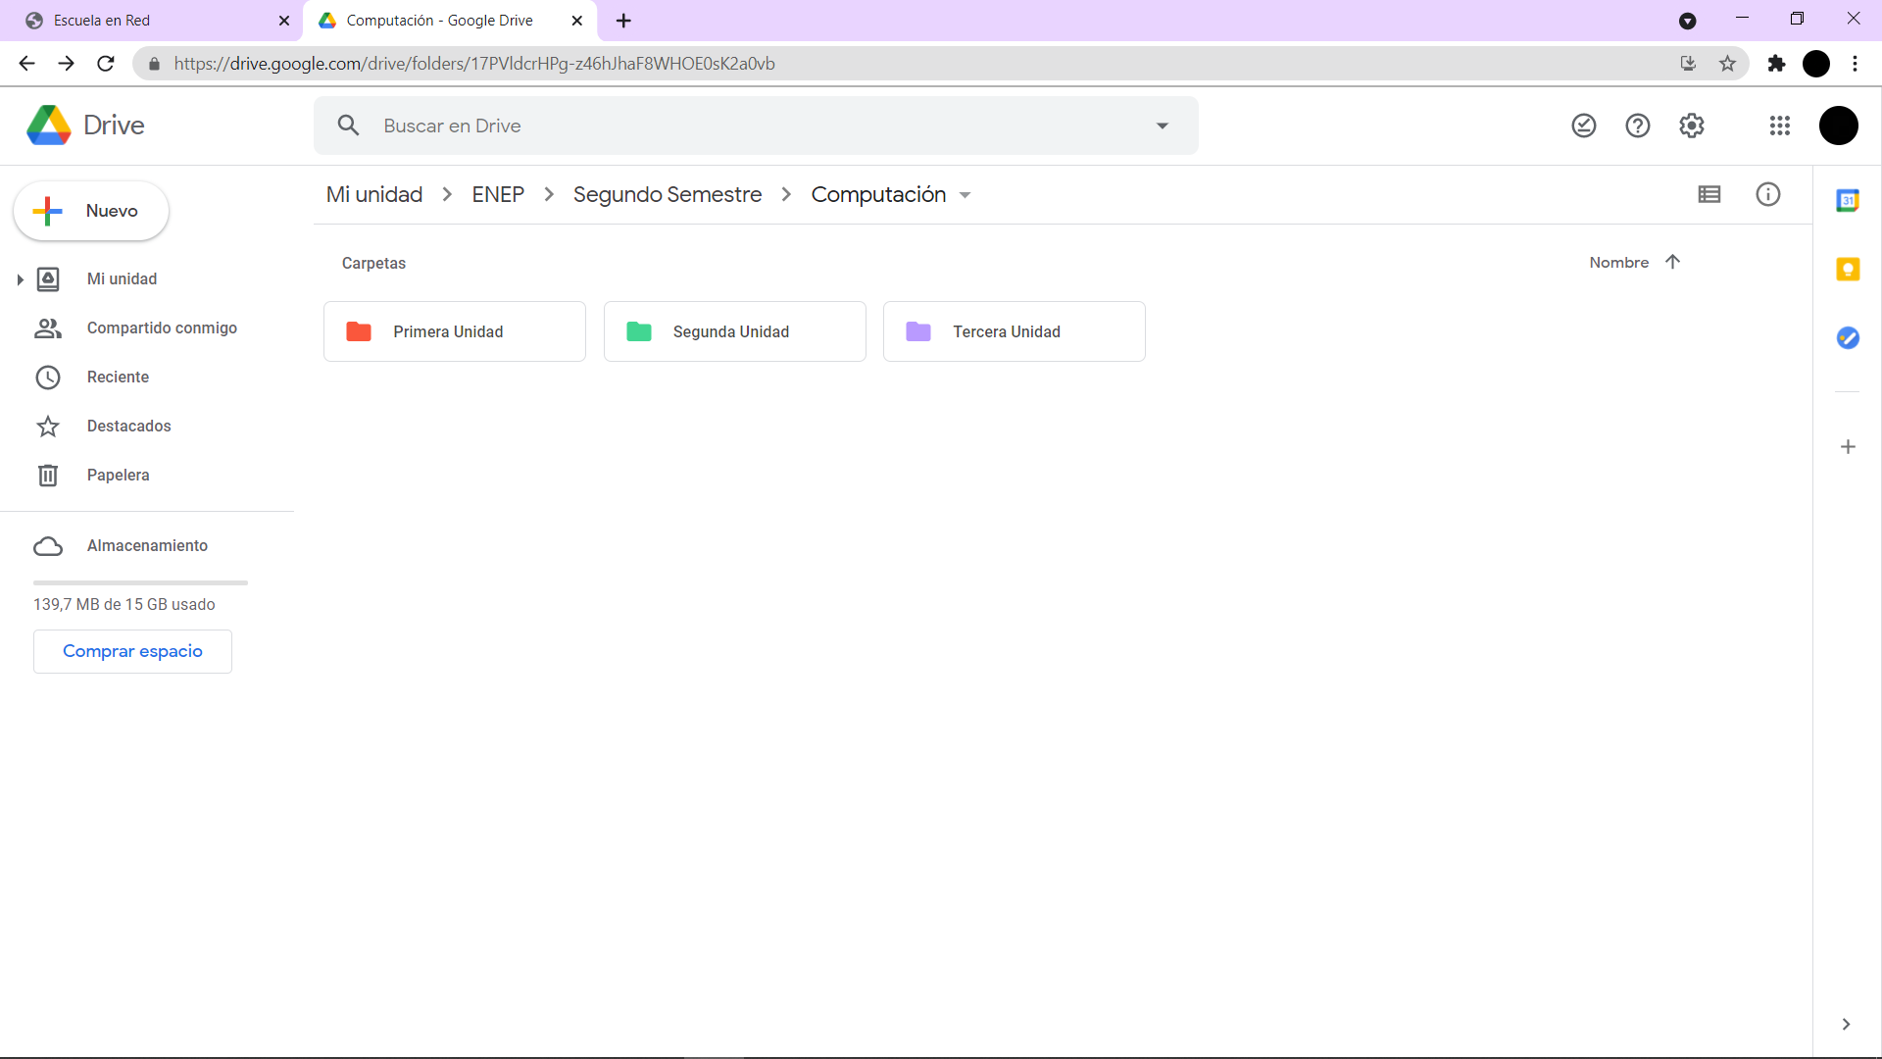
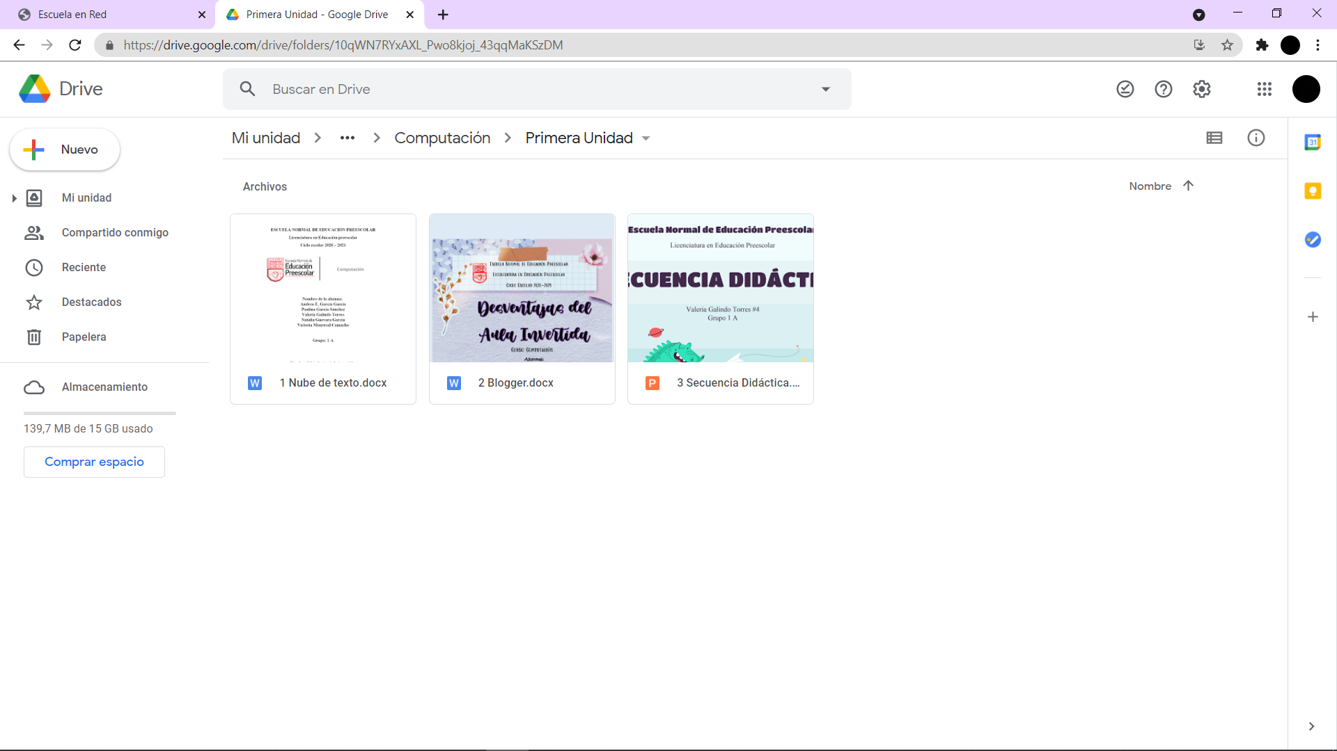
Mi nube

Slide 3
¿Qué es?
El almacenamiento en la nube es un servicio que permite almacenar datos transfiriéndolos a través de Internet o de otra red a un sistema de almacenamiento externo que mantiene un tercero. Hay cientos de sistemas de almacenamiento en la nube diferentes que abarcan desde almacenamiento personal, que guarda o mantiene copias de seguridad de correo electrónico, fotos, vídeos y otros archivos personales de un usuario, hasta almacenamiento empresarial, que permite a las empresas utilizar almacenamiento en la nube como solución comercial de copia de seguridad remota donde la compañía puede transferir y almacenar de forma segura archivos de datos o compartirlos entre ubicaciones.

Slide 4
Mi experiencia
La nube la he tenido a mi alcance desde hace mucho tiempo, sin embargo nunca la habia querido utilizar porque pense que solo me causaria mas problemas ya que pensé que sería dificil de utilizar y de organizar.
Para mi sorpresa, me fue muy facil utilizarlo y sobre todo me permitió organizar de manera muy rapida mis documentos de la universidad que ya tenía organizados en mi laptop pero que aun se me seguian perdiendo y terminaba con todos los archivos por todos lados.
Lo que me gustó tambien de la nube, es que se actualizan y guardan los cambios automaticamente y tengo el control absoluto de todos mis documentos.
También me parece una herramienta que es muy segura y sobre todo de rapido acceso ya que puedo abrir los archivos ya sea en mi computadora y si no estoy en mi casa, en mi celular, o en cualquier otro dispositivo en el que me conecte.

